Slide 1
«Целевые прогулки и экскурсии выходного дня для дошкольников «Параллели»: путешествуем по странам и континентам, не выезжая из Санкт-Петербурга»
В Петербурге можно почувствовать себя как в Италии.
Подготовила Азизова Светлана Валентиновна
воспитатель ГДОУ №31 Василеостровского района

Slide 2
название - "Северная Венеция" - Петербург носит не просто так. Здесь действительно царит итальянская атмосфера, а некоторые петербургские уголки напоминают о Вечном городе. Я Расскажу, какие места в городе сложно отличить от итальянских, где исполняют настоящую итальянскую оперу, и где можно попробовать блюда, обожаемой во всем мире, итальянскую пиццу.
ГАВ! ГАВ!ГАВ! Здравствуйте ребята!
Я, умная собачка СОНЯ. Очень люблю путешествовать. Приглашаю вас отправиться в Северную Венецию.

Slide 3
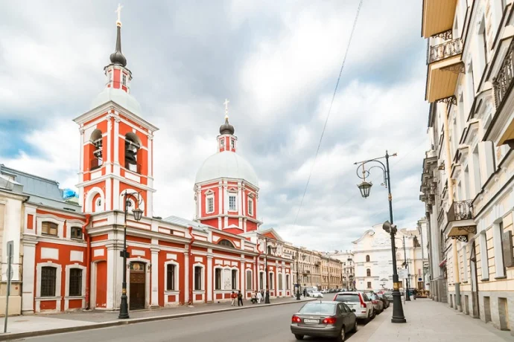
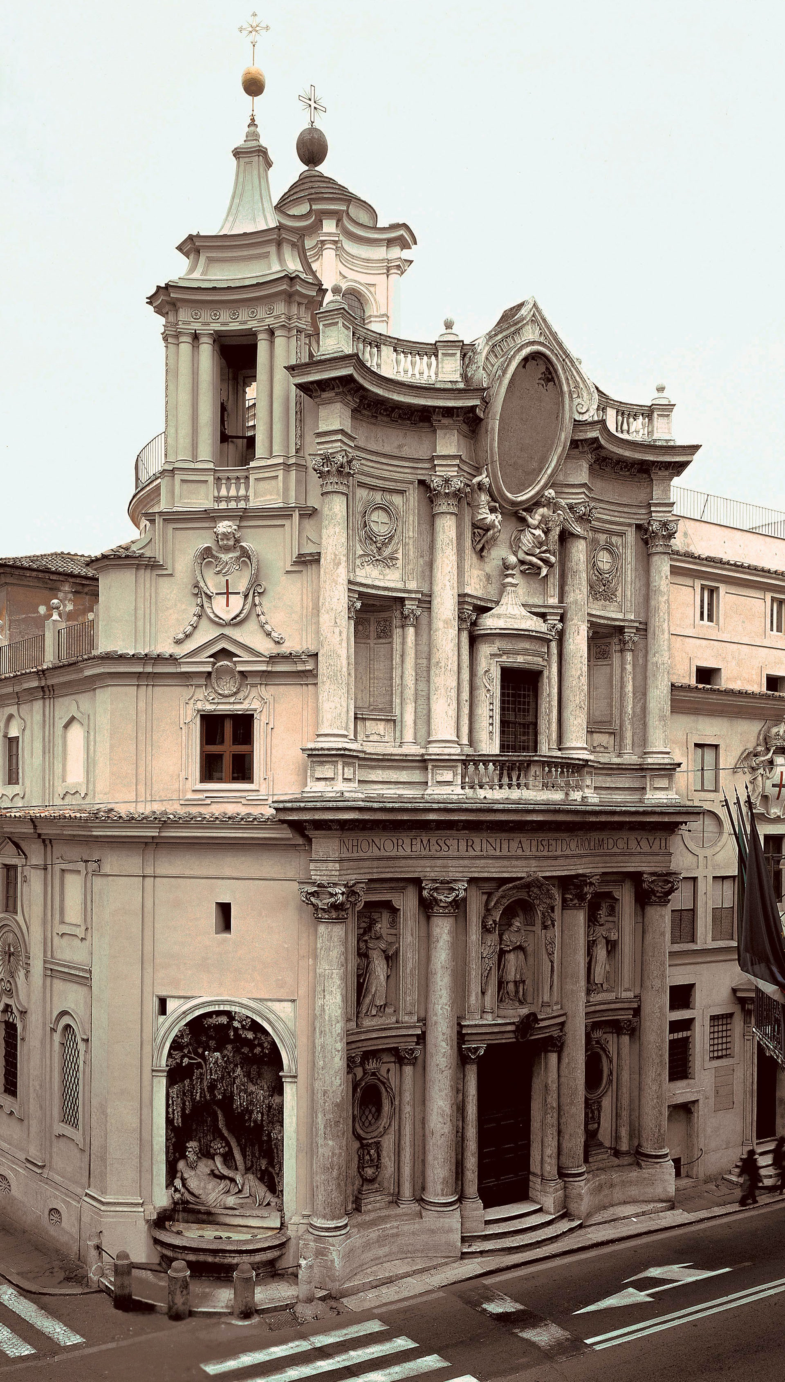
Пантелеймоновская церковь.
Самым итальянским зданием в городе считается Пантелеймоновская церковь. Она и по силуэту, и по пропорциям барабана купола напоминает
Сан-Карлино - известную церковь в Риме.

Slide 4
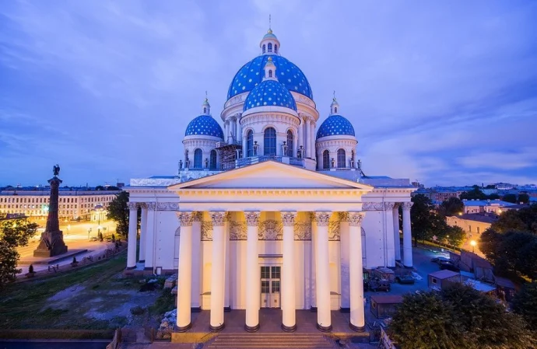
Троице-Измайловский собор
Знакомый каждому петербуржцу величественный белоснежный собор с синими куполами представляет собой типичную итальянскую базилику. Интересен этот собор ещё и тем, что его алтарь отсылает к основоположнику классицизма итальянцу Антонио Палладио.
В Венеции, в знаменитой церкви Иль Реденторе, в XVI веке Палладио впервые придумал оформлять алтарь полукруглыми колоннами.

Slide 5
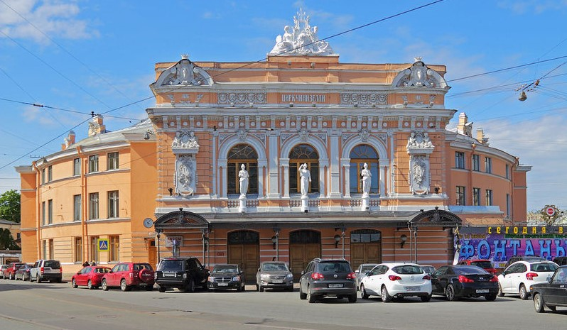
Говоря про связь Италии и Петербурга, надо упомянуть и цирк, ведь первый в России каменный ЦИРК организовал именно итальянский артист Гаэтано Чинизелли. Сегодня петербургский цирк на Фонтанке носит его имя, а здание, спланированное с учётом цирковой специфики, стало образцом для подобных сооружений во всём мире.
Цирк Чинизелли

Slide 6
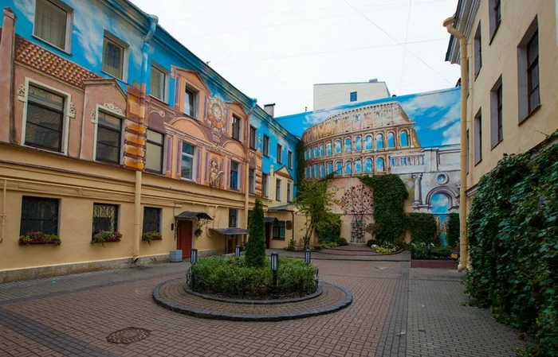
На Итальянской улицы
А вот подходящее место для гигантского изображения Колизея, Итальянская улица. За граффити пришлось побороться местным жителям, чтобы администрация разрешила его оставить. В результате искусство всё-таки победило. Расписаны в итальянские мотивы и окна расположенных здесь домов.

Slide 7
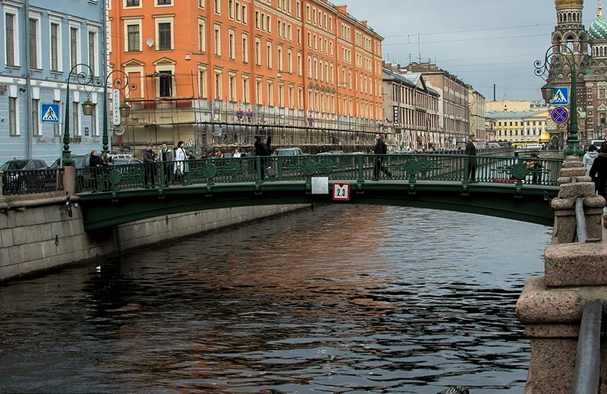
Итальянская улица получила свое название от Итальянского дворца, построенного на левом берегу реки Фонтанки в 1730-е годы (сейчас - здание Российской национальной библиотеки). В 1896 году молодой инженер путей сообщения, Леонид, предложил соорудить в створе Итальянской улицы пешеходный мост через Екатерининский канал. Название моста было решено скопировать с названия улицы.
Кроме того, в Петербурге есть улицы, названные в честь итальянских архитекторов, трудившихся над образом города: улица Зодчего Росси, площадь Растрелли, переулок Кваренги.

Slide 8
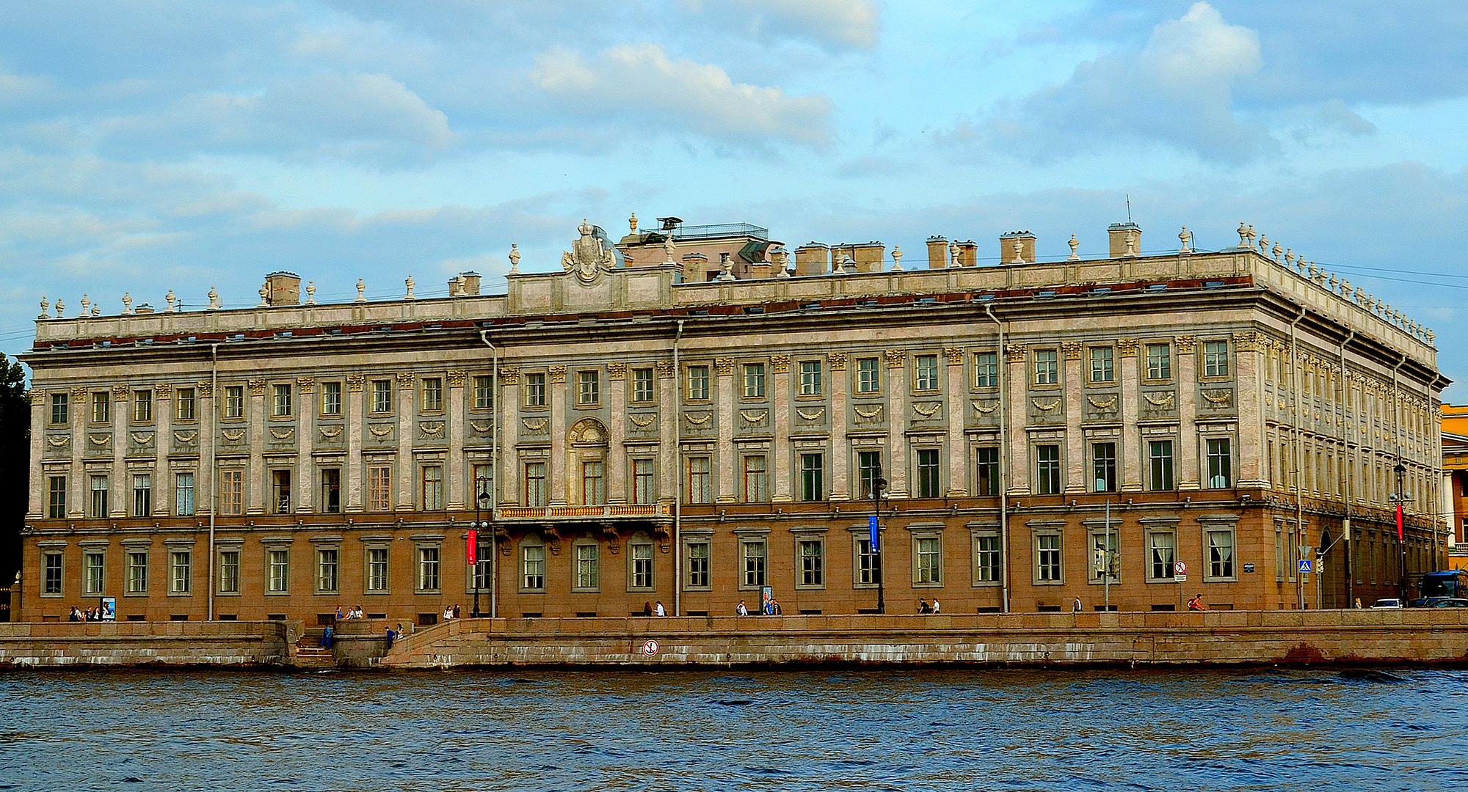
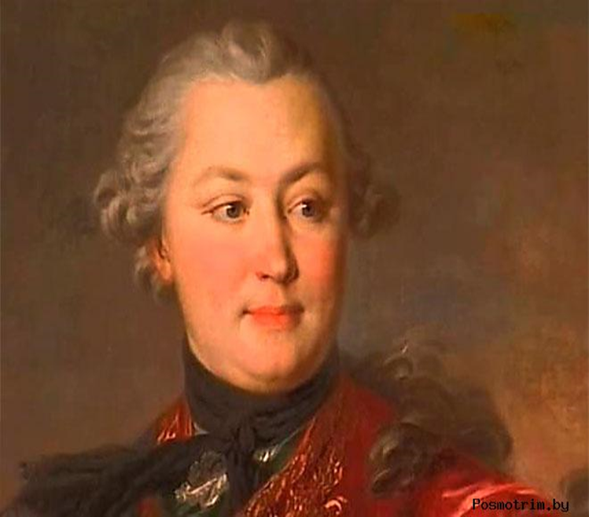
Мраморный дворец
Один из самых известных дворцов Петербурга назван так потому, что при его строительстве впервые в России применили натуральный камень. Это были более 30 сортов мрамора!
Воплотить смелый замысел по заказу Екатерины Второй смог итальянец Антонио Ринальди. Выдающийся архитектор создал абсолютно итальянский дворец в стилистике неаполитанской архитектуры XVIII века.

Slide 9
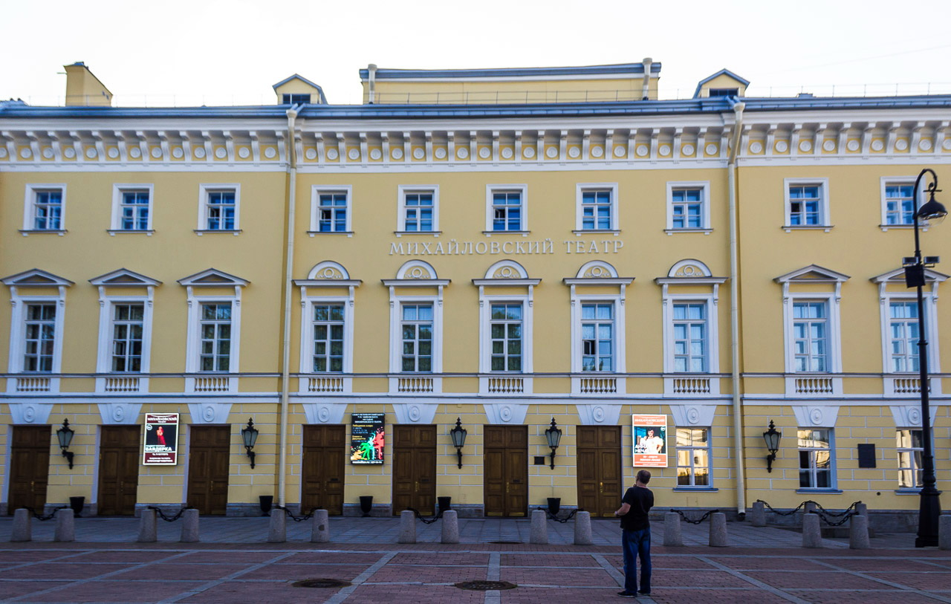
Михайловский театр
Послушать настоящую итальянскую оперу можно в Михайловском театре. Здесь особого внимания заслуживают две постановки: опера Пьетро Масканьи "Сельская честь" и опера Пуччини "Богема". Последняя считается одной из самых популярных опер в мире.

Slide 10
Желаю
Желаю приятного аппетита !

